Slide 1
Организационные вопросы научно-методического руководства и экспертной деятельности
Начальник Управления организации научных исследований СО РАН
к.г.-м.н. Максимова Н.В.
Семинар
24 июня 2022 года
Якутск

Slide 2
Основные нормативные документы научно-методического руководства
Постановление Правительства Российской Федерации от 30 декабря 2018 № 1781 "Об осуществлении федеральным государственным бюджетным учреждением "Российская академия наук" научного и научно-методического руководства научной и научно-технической деятельностью научных организаций и образовательных организаций высшего образования, а также экспертизы научных и научно-технических результатов, полученных этими организациями, и о внесении изменений в некоторые акты Правительства Российской Федерации".
Постановление Президиума Российской академии наук от 21 мая 2019 года N 83 «Об утверждении Порядка реализации постановления Правительства Российской Федерации от 30 декабря 2018 г. N 1781 о научном и научно-методическом руководстве РАН научной и научно-технической деятельностью научных организаций и образовательных организаций высшего образования»
П.8. Региональные отделения РАН участвуют в осуществлении научного и научно-методического руководства в отношении научных организаций и образовательных организаций высшего образования с учетом территориальной организации региональных отделений РАН. Взаимодействие с отделениями РАН по областям и направлениям науки по вопросам научно-методического руководства осуществляется объединенными учеными советами регионального отделения РАН по одному или нескольким направлениям науки. Объединенные ученые советы регионального отделения РАН по направлениям науки реализуют научное и научно-методическое руководство в отношении тех научных организаций и образовательных организаций высшего образования, которые ведут соответствующие направления исследований согласно классификации отраслей науки и технологий

Slide 3
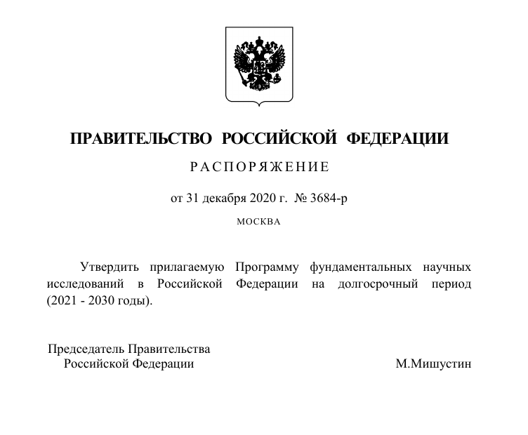
ПФИ-2030
Программа фундаментальных научных исследований в Российской Федерации на долгосрочный период (2021 – 2030 годы)

Slide 4
Подпрограмма 2
«Фундаментальные и поисковые научные исследования»
Подпрограмма направлена на:
получение научных знаний по важнейшим направлениям естественных, технических, медицинских, сельскохозяйственных, общественных и гуманитарных наук с целью создания условий, способствующих устойчивому научно-технологическому, социально-экономическому и культурному развитию Российской Федерации и укреплению ее национальной безопасности государства.
В рамках подпрограммы предусмотрено:
проведение фундаментальных и поисковых научных исследований научными организациями и образовательными организациями высшего образования, в том числе в условиях научно-методического, научно-консультативного и экспертного обеспечения, осуществляемого государственными академиями наук.
Координатор: Российская академия наук

Slide 5
Приложение № 1 к ПФИ
ПЛАН
ФУНДАМЕНТАЛЬНЫХ И ПОИСКОВЫХ
НАУЧНЫХ ИССЛЕДОВАНИЙ
на 2021-2030 годы
План формируется на основе на системы прогнозирования приоритетных направлений научного, научно-технологического и социально-экономического развития Российской Федерации.
Реализация Плана направлена на получение новых знаний о законах развития природы, общества, человека, создание научных результатов, необходимых для ответа на большие вызовы, создание системы распознавания возникающих больших вызовов и своевременного ответа на них.
Изменения вносятся в план не реже чем один раз в 5 лет в порядке, установленном координационным советом Программы.

Slide 6
Структура Плана фундаментальных и поисковых научных исследований на 2021 -2030 годы
1. Область научных знаний
1.1. Направление науки
1.1.1. Направление фундаментальных и поисковых исследований
1.1.2. Направление фундаментальных и поисковых исследований
1.2. Направление науки
1.2.1. Направление фундаментальных и поисковых исследований
1.1.1.1. Раздел фундаментальных и поисковых исследований
1.1.1.2. Раздел фундаментальных и поисковых исследований
1.2.1.1. Раздел фундаментальных и поисковых исследований
1.2.1.2. Раздел фундаментальных и поисковых исследований
1.2.1.3. Раздел фундаментальных и поисковых

Slide 7
Области научных знаний Плана фундаментальных и поисковых научных исследований на 2021 -2030 годы
1. Естественные науки
2. Технические науки
3. Медицинские науки
4. Сельскохозяйственные науки
5. Общественные науки
6. Гуманитарные науки

Slide 8
Структура Плана
Область научных знаний: 1. Естественные науки
Направление науки: 1.1. Математические науки
Направление науки: 1.2 Компьютерные и информационные науки
Направление науки: 1.3. Физические науки
Направление науки: 1.4. Химические науки
Направление науки: 1.5. Науки о Земле
Направление науки: 1.6. Биологические науки
Область научных знаний: 2. Технические науки
Направление науки: 2.3 Механика и машиностроение
Направление науки: 2.1. Строительство и архитектура
Направление науки: 2.2 Электротехника, электронная техника, информационные технологии
Направление науки: 2.4. Медицинские технологии
Направление науки: 2.5. Энергетика и рациональное природопользование
Направление науки: 2.6. Нанотехнологии

Slide 9
Структура Плана
Область научных знаний: 3. Медицинские науки
Направление науки: 3.1. Физиологические науки
Направление науки: 3.2. Медико-биологические науки
Направление науки: 3.3. Клиническая медицина
Направление науки: 3.4. Профилактическая медицина
Область научных знаний: 4. Сельскохозяйственные науки
Направление науки: 4.3. Ветеринарные науки
Направление науки: 4.1. Сельское хозяйство, лесное хозяйство, рыбное хозяйство
Направление науки: 4.2. Животноводство и молочное дело
Направление науки: 4.4. Сельскохозяйственные биотехнологии

Slide 10
Структура проекта Плана
Область научных знаний: 5. Общественные науки
Направление науки: 5.1. Философия
Направление науки: 5.2. Социология
Направление науки: 5.3. Юридические науки
Направление науки: 5.4. Политические науки
Область научных знаний: 6. Гуманитарные науки
Направление науки: 6.1. Исторические науки
Направление науки: 6.2. Филологические науки
Направление науки: 6.3. Искусствоведение (искусство, история искусств, исполнительское искусство, музыка)
Направление науки: 5.5. Психологические и когнитивные науки
Направление науки: 5.6. Экономика
Направление науки: 5.7. Науки и образование

Slide 11
Управление Программой
Общее управление Программой осуществляется Координационным советом Программы, в который входят представители Координатора Программы, всех Исполнителей Программы, президенты и другие представители государственных академий наук, представители советов по приоритетным направлениям научно-технологического развития Российской Федерации, представители научно-технического совета Военно-промышленной комиссии Российской Федерации.
Состав КС утверждается Правительством Российской Федерации.

Slide 12
Сопредседателями совета являются президент РАН (ак. Александр Михайлович Сергеев) и министр науки и высшего образования (Валерий Николаевич Фальков).
Постоянными членами являются все вице-президенты РАН, представители исполнителей, фондов, советов по приоритетам, Военно-промышленной комиссии, ведущие ученые в качестве руководителей секций. По согласованию с Академией могут быть добавлены иные члены. Всего в составе Совета может быть не более 55 человек, а количество секций четко определено – их 12. Деление проведено в соответствии с областями наук традиционным и ожидаемым образом. Примечательным является разведение общественных наук в одну секцию, а гуманитарных и искусствоведения в другую. Секции – это научно-экспертные образования, в каждой из них может быть не более 20 человек, причем не менее половина из них должна являться учеными мирового уровня. Ротация не менее чем на треть каждые три года. Полномочия и у Координационного совета, и у него секций максимально широкие, а главное слово всегда остается за Российской академией наук.

Slide 14
12 секций КС ПФИ
14

Slide 15
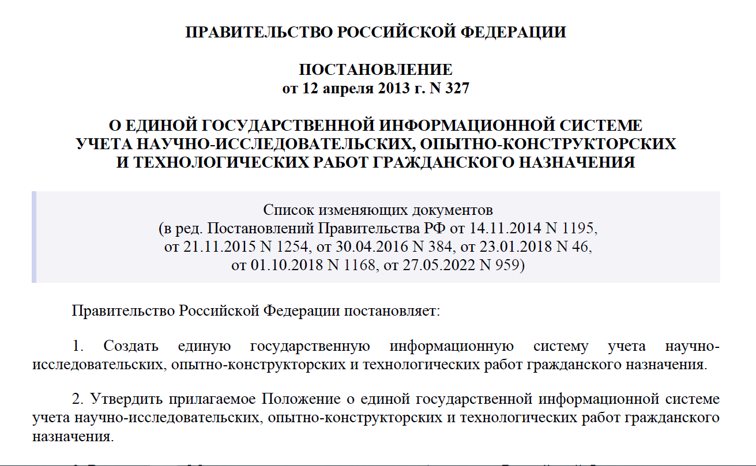

Slide 16
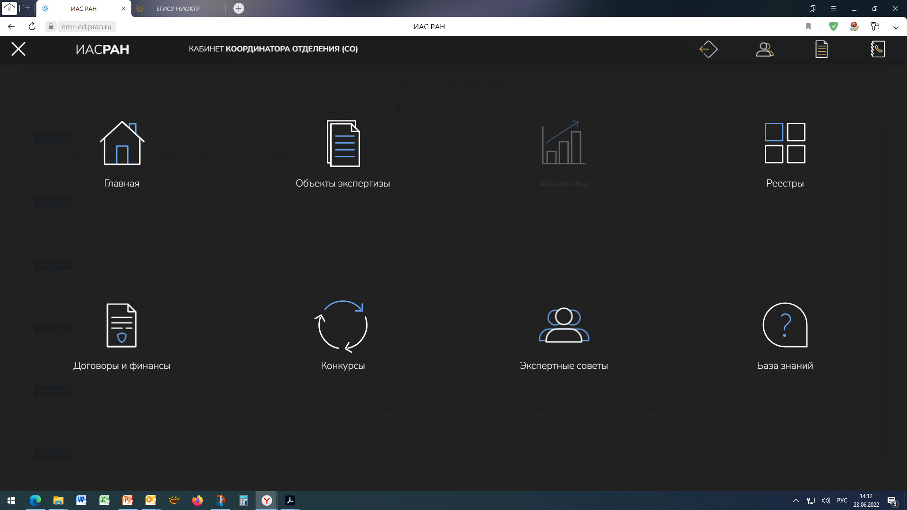

Slide 17
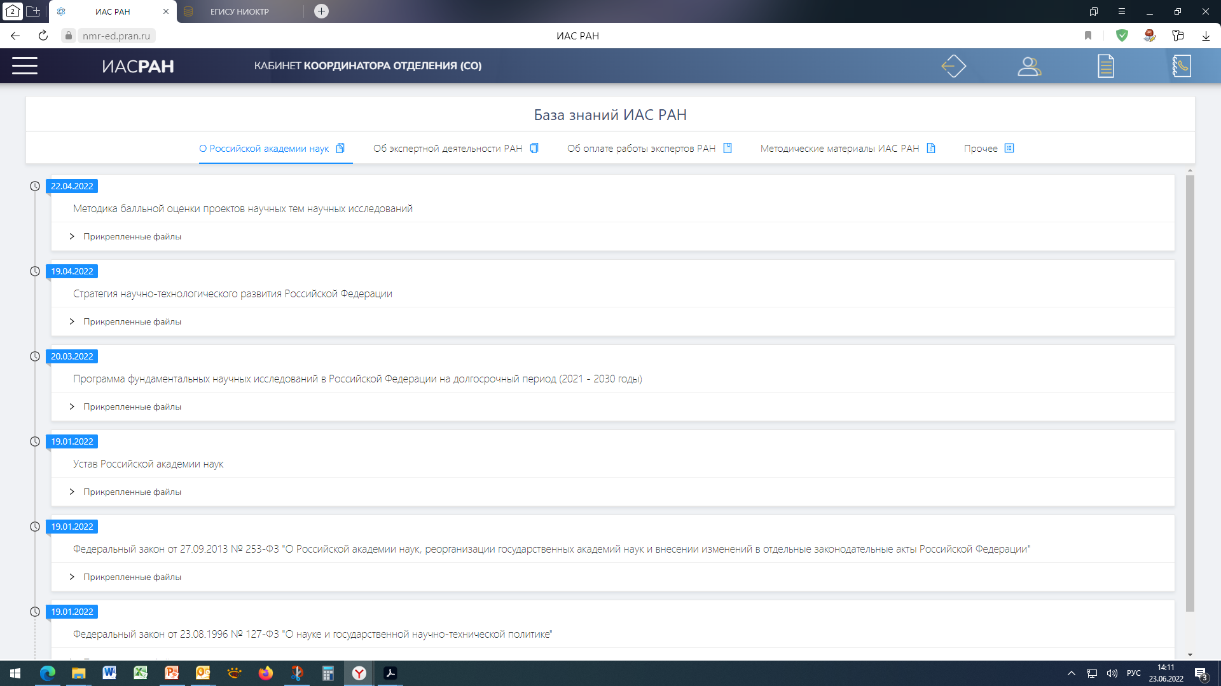

Slide 18
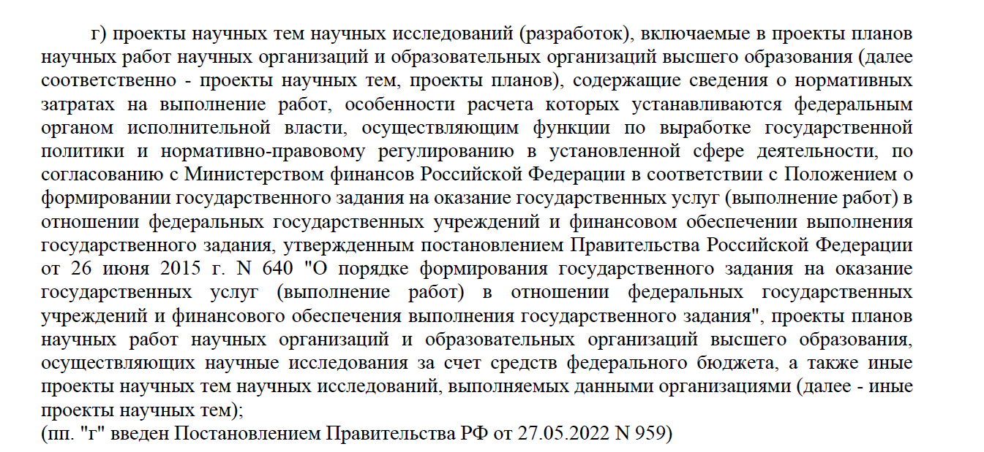
3. Размещению в Информационной системе подлежат:

Slide 20
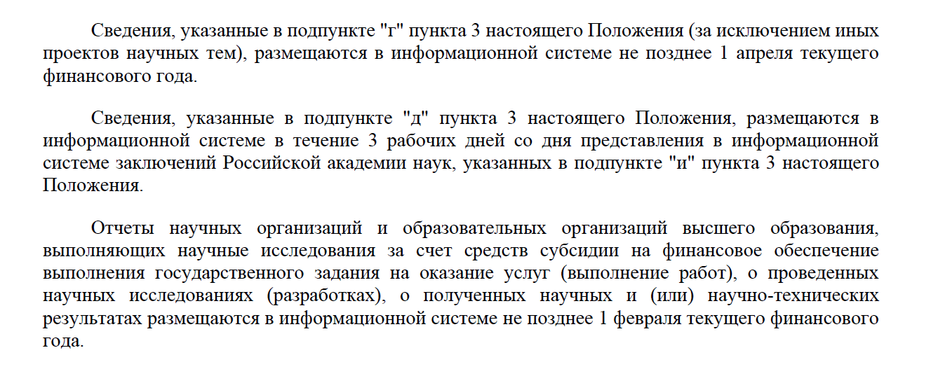

Slide 21
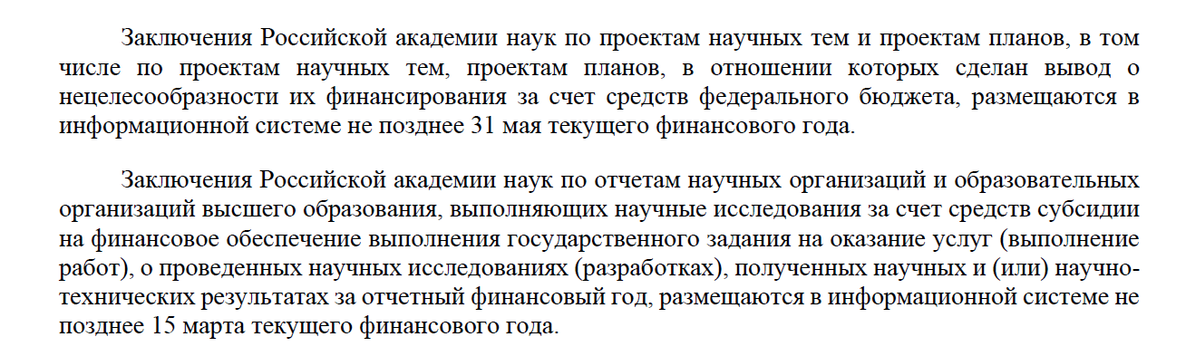
Необходимо все заключения РАН доводить до сведения руководителей проектов!!!

Slide 23
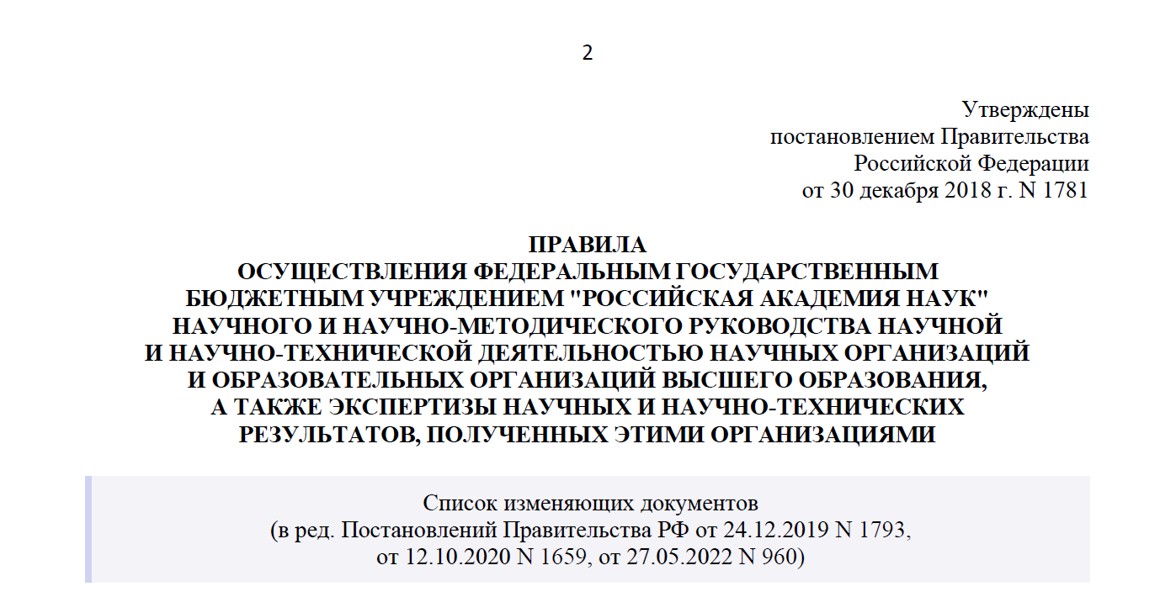

Slide 24
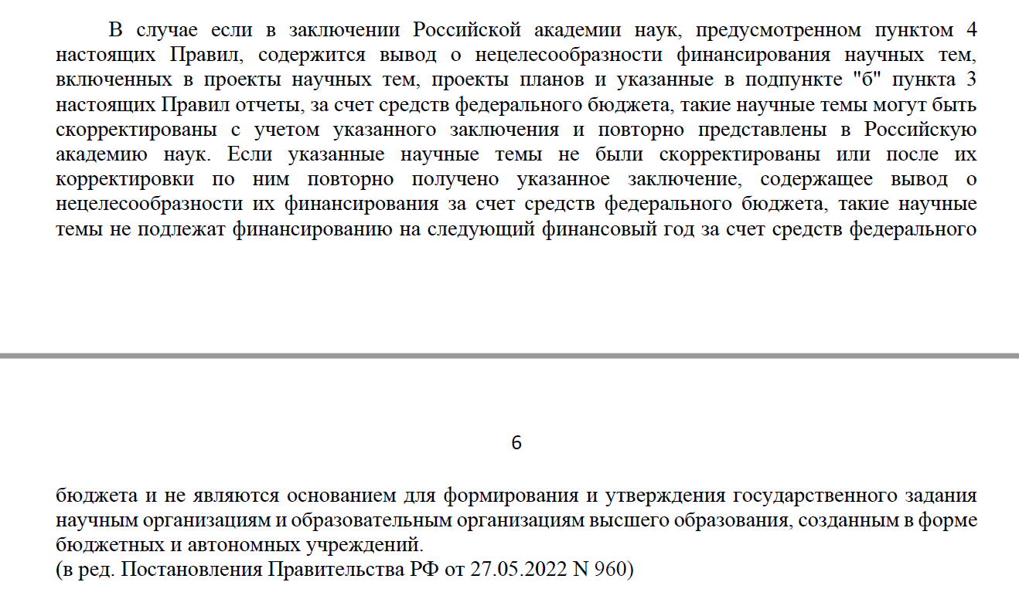
Пока нет информации о том, как проходит перераспределение финансирования.

Slide 25
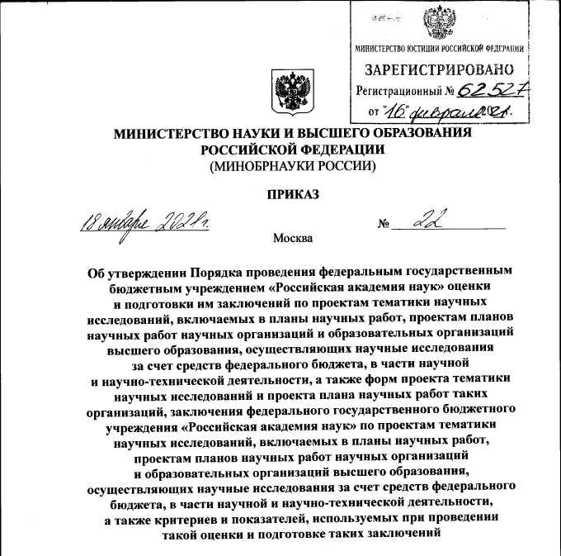
18 января 2021 года подписан Приказ № 22 (вместо приказа от 21 марта 2019 г. № 15н)
Приказ от 21 марта 2019 года № 15н утратил силу.

Slide 26
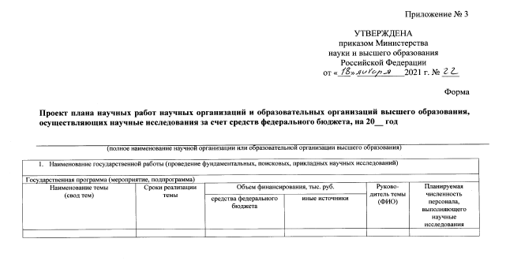
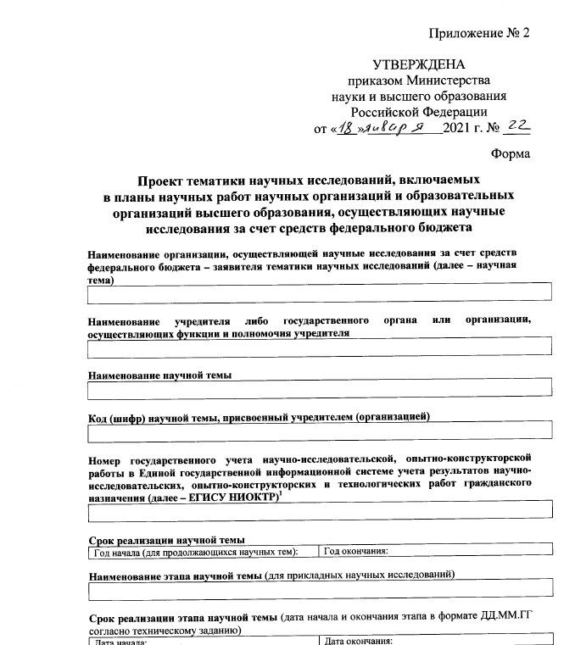
Приказом Минобрнауки России от 18 января 2021 г. № 22
утверждены:
Форма проекта тематики научных исследований, включаемых в планы научных работ научных организаций и образовательных организаций высшего образования, осуществляющих научные исследования за счет средств федерального бюджета (приложение № 2 к приказу)
Форма проекта плана научных работ научных организаций и образовательных организаций высшего образования, осуществляющих научные исследования за счет средств федерального бюджета (приложение № 3 к приказу)

Slide 27
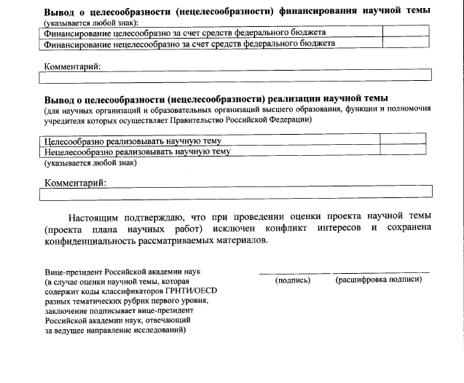
Для научных организаций и образовательных организаций высшего образования всех ФОИВ
Для организаций, функции и полномочия которых осуществляет Правительство Российской Федерации

Slide 28
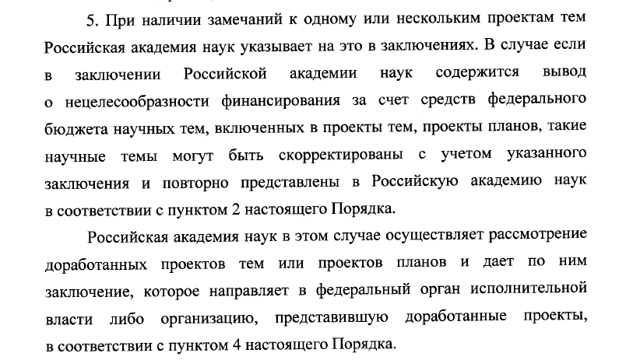

Slide 29
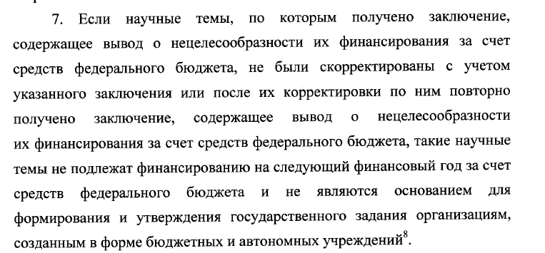

Slide 30
Структура паспорта темы
Цель научного исследования.
Актуальность проблемы, предлагаемой к решению.
Описание задач, предлагаемых к решению.
Предполагаемые результаты и их возможная практическая значимость (применимость).
Научное и научно - техническое сотрудничество, в том числе международное.
Планируемые показатели на финансовый год.
Численность персонала, выполняющего исследования и разработки.
Научный задел, имеющийся у коллектива, который может быть использован для достижения целей, предлагаемых к разработке научных тем или результаты предыдущего этапа (для продолжающихся тем).
Публикации.
Реализованные научно-исследовательские работы по тематике исследования.
Подготовленные аналитические материалы.
Доклады по тематике научного исследования на российских и международных научных (научно-технических) семинарах и конференциях.
Результаты интеллектуальной деятельности.
Защищённые диссертации (кандидатские/докторские).
Планируемое финансирование научной темы.
Поименный список научных сотрудников.

Slide 31
Все поля проекта тематики ДОЛЖНЫ быть заполнены!
Актуальность научных исследований проводимых в рамках научной темы.
Научная новизна научной темы, значение для развития соответствующего направления (направлений) фундаментальных, поисковых, прикладных научных исследований.
Научное и научно-техническое сотрудничество, в том числе международное, в рамках научной темы (участие в международных и российских исследовательских программах, проектах, научных коллаборациях и консорциумах физических лиц и организаций и иные формы сотрудничества) (заполняется при наличии).
Достижимость заявленных в научной теме результатов и показателей с учетом оценки кадрового потенциала.
Потенциал практического применения ожидаемых научных и научно-технических результатов, в том числе с учётом приоритетов Стратегии научно-технологического развития Российской Федерации, утверждённой Указом Президента Российской Федерации от 1 декабря 2016 г. № 642.
Соответствие выбранному разделу детализированного плана фундаментальных и поисковых научных исследований на 2021 - 2030 годы (приложение к Программе фундаментальных научных исследований в Российской Федерации на долгосрочный период (2021 – 2030 годы), утвержденной распоряжением Правительства Российской Федерации от 31 декабря 2020 г. № 3684-р.) в разрезе ожидаемых результатов.

Slide 32
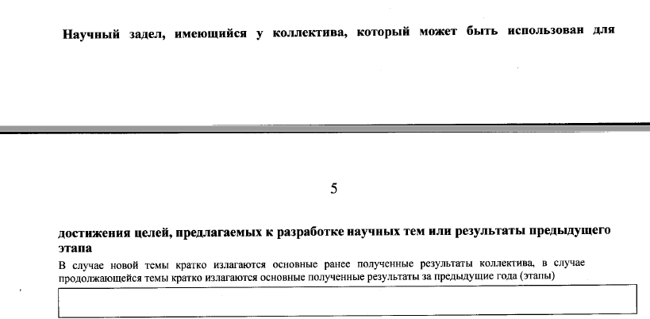
Поле из Проекта тематики
Внимание руководителям продолжающихся тем!!!

Slide 33
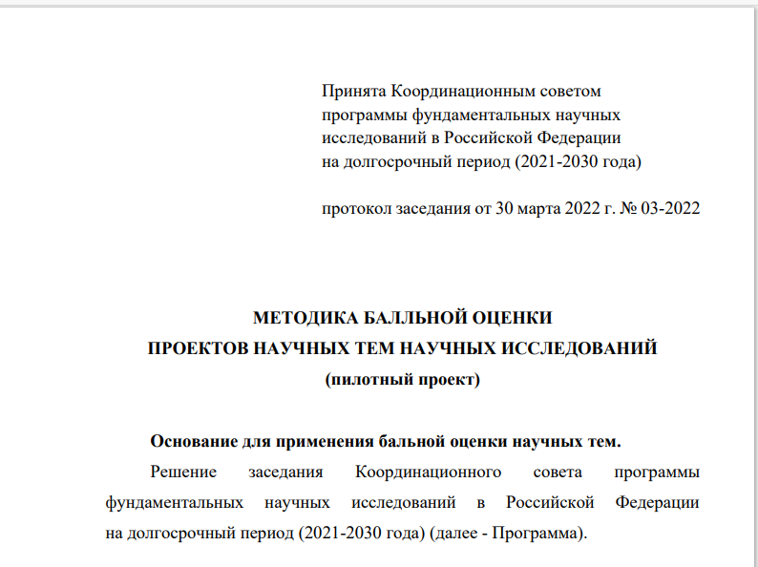

Slide 34
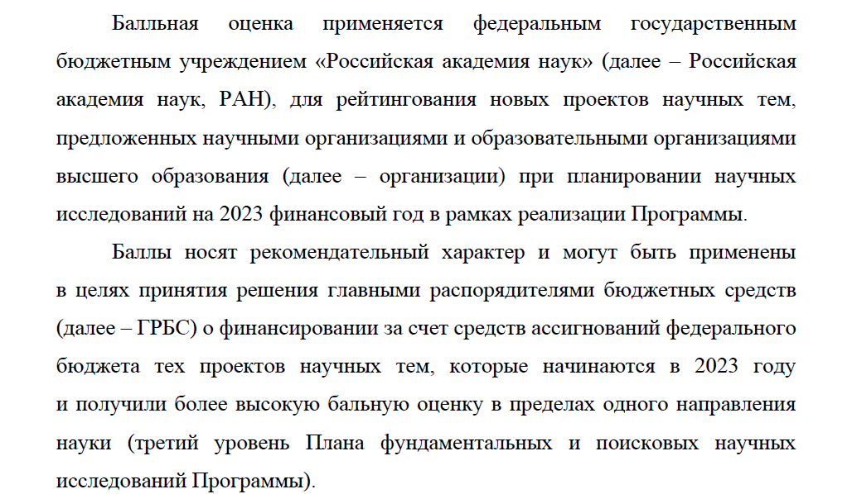

Slide 35
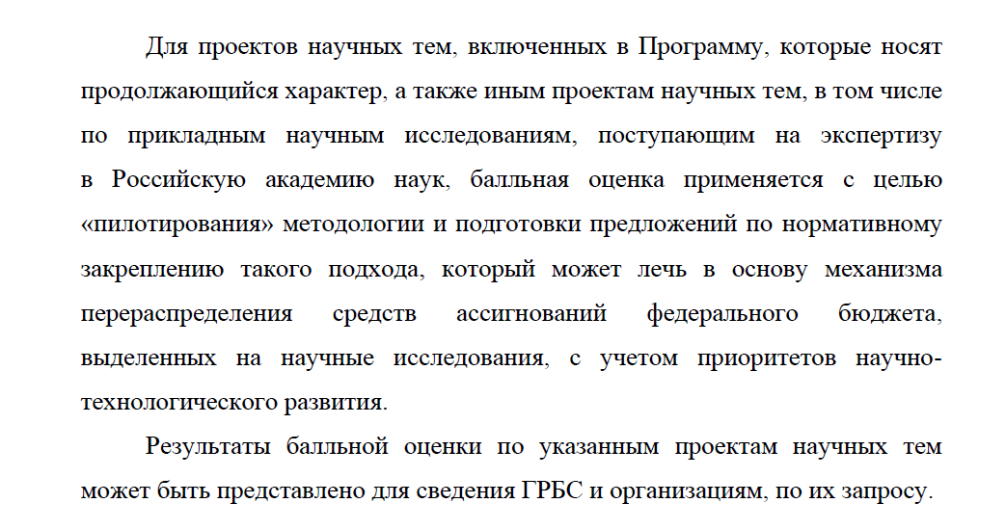

Slide 36
Поля проекта тематики, которые оцениваются по балльной методике
Актуальность научных исследований проводимых в рамках научной темы.
Научная новизна научной темы, значение для развития соответствующего направления (направлений) фундаментальных, поисковых, прикладных научных исследований.
Достижимость заявленных в научной теме результатов и показателей с учетом оценки кадрового потенциала.
Потенциал практического применения ожидаемых научных и научно-технических результатов, в том числе с учётом приоритетов Стратегии научно-технологического развития Российской Федерации, утверждённой Указом Президента Российской Федерации от 1 декабря 2016 г. № 642.
Соответствие выбранному разделу детализированного плана фундаментальных и поисковых научных исследований на 2021 - 2030 годы (приложение к Программе фундаментальных научных исследований в Российской Федерации на долгосрочный период (2021 – 2030 годы), утвержденной распоряжением Правительства Российской Федерации от 31 декабря 2020 г. № 3684-р.) в разрезе ожидаемых результатов.

Slide 37
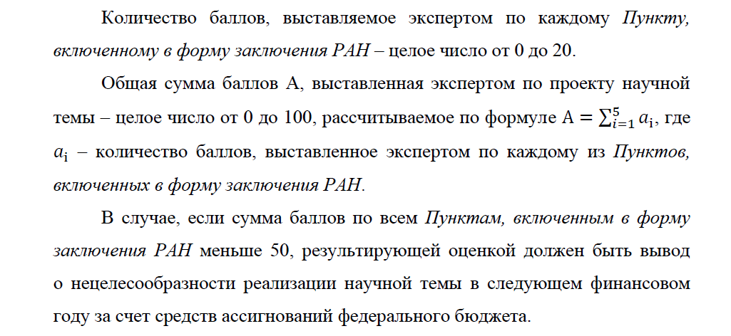

Slide 39
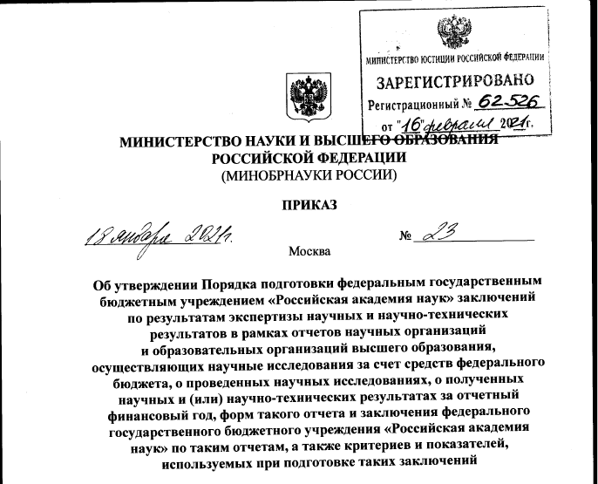
18 января 2021 года подписан Приказ № 23 (вместо приказа 15н от 21 марта 2019 г. № 16н)

Slide 40
Приказом Минобрнауки России от 18 января 2021 г. № 23
утверждены:
Форма отчета научных организаций и образовательных организаций высшего образования, осуществляющих научные исследования за счет средств федерального бюджета, о проведенных научных исследованиях и экспериментальных разработках, о полученных научных и (или) научно-технических результатах за отчетный финансовый год (приложение N 2 к настоящему приказу);
Форма заключения федерального государственного бюджетного учреждения "Российская академия наук" по отчетам научных организаций и образовательных организаций высшего образования (приложение № 3 к приказу)

Slide 41
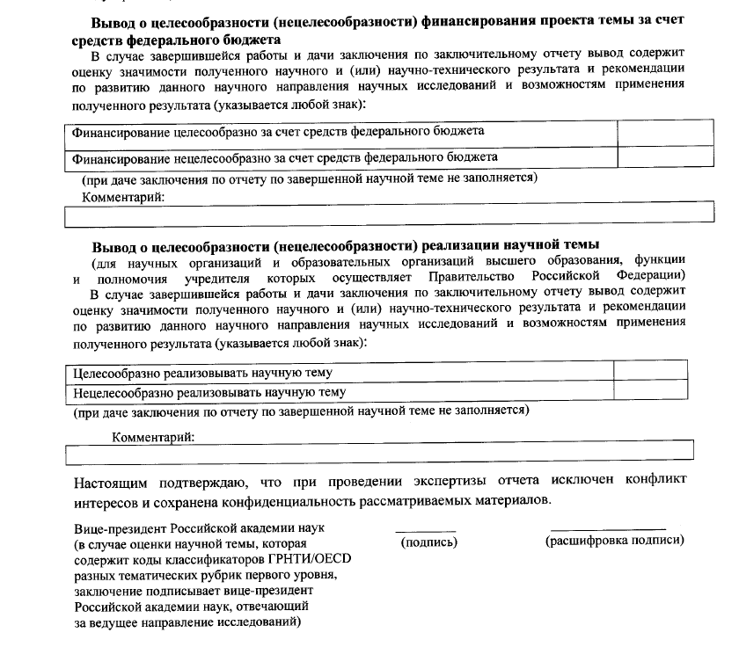
Для научных организаций и образовательных организаций высшего образования всех ФОИВ
Для организаций, функции и полномочия которых осуществляет Правительство Российской Федерации

Slide 42
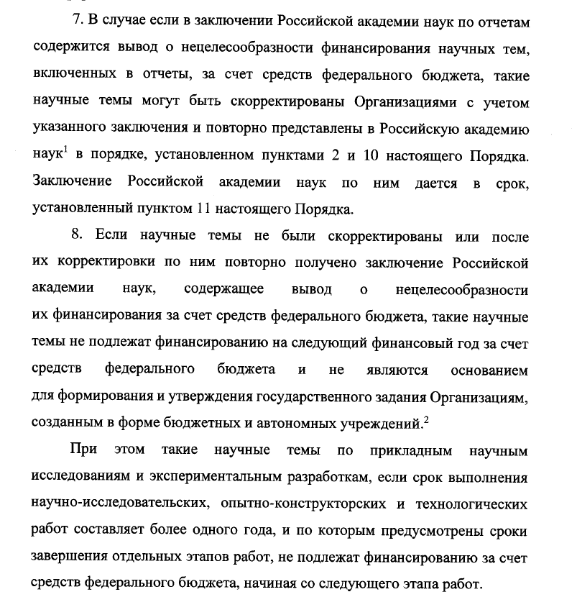

Slide 43
Пункты экспертного заключения по отчетам
Оценка актуальности проводимых научных исследований, научный потенциал и значимость полученных научных и научно-технических результатов.
Научная новизна полученных научных и научно-технических результатов.
Оценка качества результатов.
Оценка кадрового потенциала.
Потенциал практического применения полученных научных и научно-технических результатов с учетом приоритетов Стратегии научно-технического развития Российской Федерации, утвержденной Указом Президента Российской Федерации от 1 декабря 2016 г. № 642.
Уровень научного и научно-технического сотрудничества, в том числе международного, в рамках выполнения научных исследований (участие в международных и российских исследовательских программах, проектах, научных коллаборациях и консорциумах физических и лиц и организаций, а также иные формы сотрудничества) (заполняется при наличии).

Slide 44
Спасибо за внимание!

